Slide 1
Français
11
classe
Thème:
Les pronoms et les verbes réfléchis

Slide 2
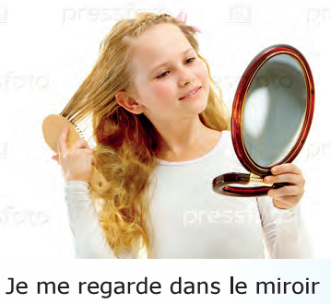
Leçon 5 Les pronoms et les verbes réfléchis (p. 116)
1
Relisez les transcriptions et relevez les verbes en gras.
2
Justifiez votre réponse et complétez la règle.
3
Lisez les phrases et dites si se sont les verbes réfléchis ou réciproques.
4
Lisez et apprenez la règle.

Slide 3
1
A. Relisez les transcriptions et relevez les verbes en gras. Reconnaissez-vous cette forme grammaticale?
Ce sont les verbes pronominaux avec les pronoms ... . Choisissez la bonne réponse.
pronoms réciproques
pronoms personnels
pronoms réfléchis
Il se pose des questions.

Slide 4
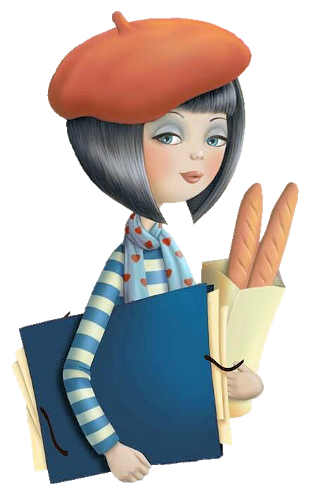
2
B. Justifiez votre réponse et complétez la règle.
réflechi
réciproque
On emploie le pronom ... avec les verbes pronominaux dans le sens de «soi-même».

Slide 5
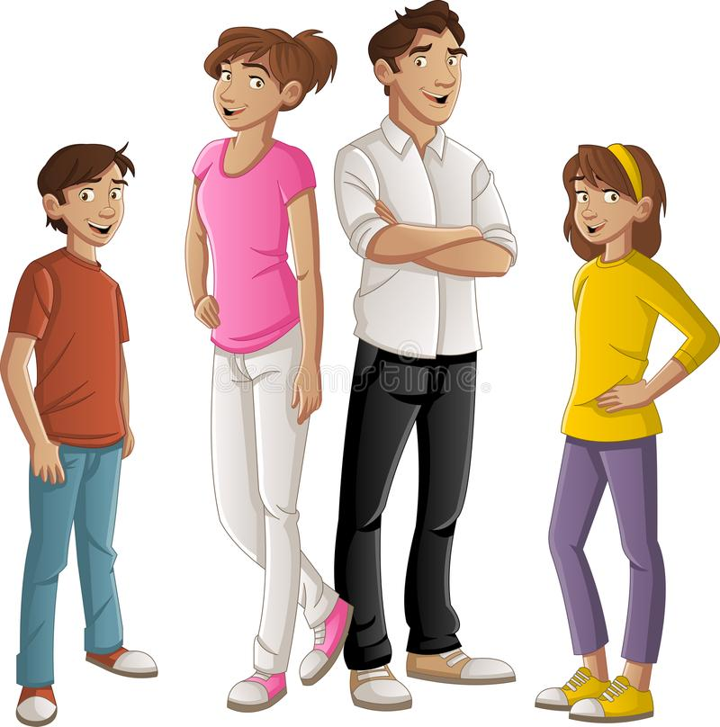
3
Lisez les phrases ci-dessous et dites si ce sont les verbes réfléchis ou réciproques.
Elle se demande si elle est bien habillée (verbe réfléchi).
Ils se sont bien animés (verbe réciproque).
Elles se sont rencontrées ce matin au parc (verbe réciproque).
Après cette histoire, je me méfis (verbe réfléchi).
Je me suis souvenu de cet évenement (verbe réfléchi).

Slide 6
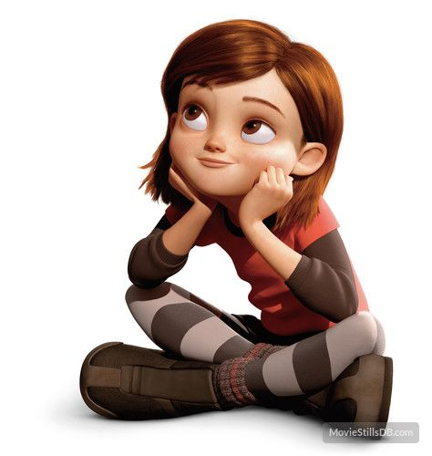
4
Lisez et apprenez la règle.
Un verbe pronominal réfléchi exprime une action que le sujet fait sur lui-même: COS (complément d’objet seconde)
Un verbe pronominal réciproque exprime une action à la fois accomplie et reçue par chacun des acteurs de l’action: COD (complément d’objet direct).

Slide 7
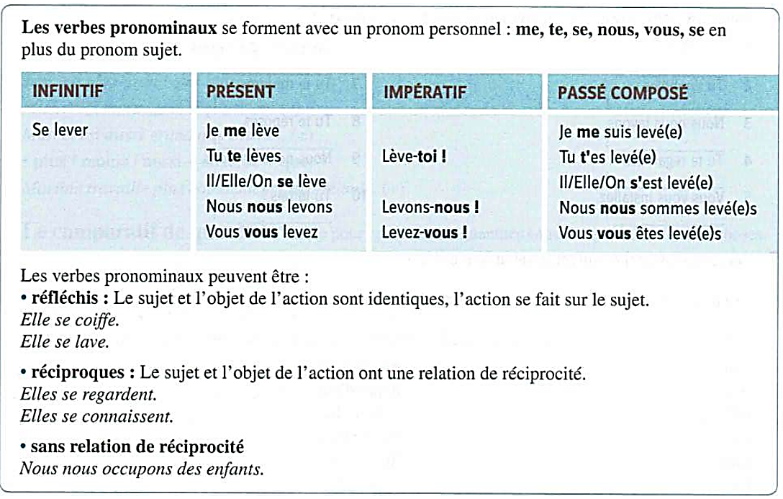
« Grammaire active », p. 45

Slide 8
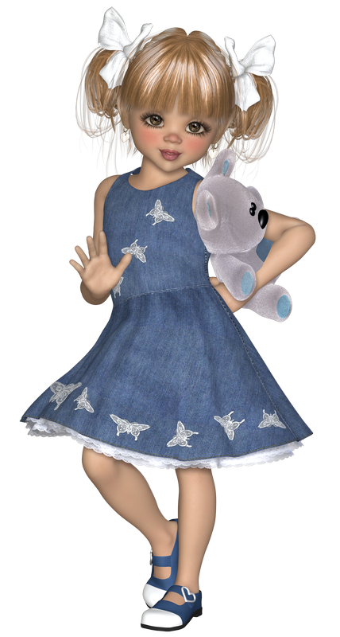
x
x
x
x
x
x
x
x
x

Slide 9
Solution
2. Nous nous retrouvons 7. (il) s’amuse
3. Tu t’habilles 8. Tu ne te couches
4. Je me repose 9. (ils) se prçmènent
5. On s’arrête 10. elles se téléphoenent
6. Les garçons se préparent 11. (ils) se revoient
12. vous vous parlez

Slide 10
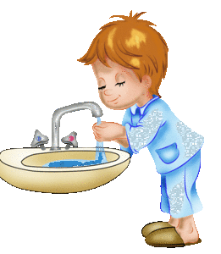
Je me suis lavé souvent les mains.
Nous nous retrouvons chez toi.
Tu ne t’habilles comment pour la soirée chez Marc?
Je me suis reposé un peu avant de repartir.
On s’arrête ici pour pique-niquer?
Les garçons se sont préparés en une nuit.
Luc s’amuse comme un fou.
Tu ne te couches pas maintenant?
Les Dulac se promènent en famille.
Elles se sont téléphonées tous les jeudis.
Nicolas et Marie se sont revus hier.
Vous vous parlez en français?

Slide 11
Leçon 6. Services domestiques
Compréhension écrite
Сe type de service procède à l’entretien ménager du domicile d’un ou plusieurs particuliers, selon les instructions de la personne ou de la structure employeuse.
Elle peut effectuer des travaux de grand nettoyage occasionnel ou des activités de services et d’accompagnement auprès de public (enfants, personnes âgés, ...).
Elle peut coordonner l’activité du personnel de maison.
L’activité de cet emploi/métier s’exerce au domicile d’un ou plusieurs particuliers.
Elle peut varier selon la structure (particulier employeur, association mandataire, association prestataire, ...) et le contexte de travail.
Elle peut impliquer des déplacements.
Elle peut s’exercer en horaires fractionnés, les fins de semaine et jours fériés.
Vocabulaire
procéder –
particulier (nm) –
mandataire –
prestataire –
impliquer –
fractionné –

Slide 12
Activités du service domestique
Dépoussiérer les sols, les tapis, les meubles, les objets et aérer, désodoriser les pièces
Entretenir des locaux
Entretenir le linge de maison et les vêtements de la personne
Suivre l’état de stocks
Ranger des produits ou marchandises selon leur date de validité et les conditions de conservation
Informer la personne des anomalies constatées sur les mobiliers, les appareils et éventuellement y remédier
entretenir –
stock (nm) –
validité (nf) –
éventuellement –
remédier à –
Vocabulaire

Slide 13
Activités (p. 113)
1
Avez-vous souvent recours au service domestique?
2
Où et comment vous pouvez trouvez le service domestique dans votre ville?
3
Observez les documents et dites quels services rendent ces gens.

Slide 14
1
Avez-vous souvent recours au service domestique? Citez quelques exemples où vous le faites.
Oui, nous, on a souvent recours au service domestique. On le fait à la maison avant la noce, les fêtes ou bien quand on a des réunions familiales.
Non, nous n’avons pas recours au service domestique. Car au village, nous sommes habitués à faire tous les travaux domestiques nous-mêmes.

Slide 15
2
Où et comment vous pouvez trouver le service domestique dans votre ville?
à l’aide des voisins, des amis ou ...
spontanément
occasionnelement
Chez nous, on peut trouver le service domestique à l’aide des voisins ou des amis.
Dans notre villes, les gens proposent le service domestique eux-mêmes.
On peut trouver les anonces au journal de notre ville.

Slide 16
3
Observez ces documents et dites quels services rendent ces gens.
Elle dépoussière les tapis, les meubles, les objets.
On répare les voitures.
Elle nettoie le plancher, entretient les locaux.

Slide 18
Activités (p. 117)
1
2
3
Relevez du document trois
solutions su service à
domicile et dites laquelle
est:
plus adoptable pour vous
plus raisonnable pour vous
plus économique pour vous
Justifiez votre choix avec des exemples.
1 Est-ce que dans votre pays existent des organismes pareils? Est-ce qu’ils ont les mêmes tâches?
Que fait la personne qui choisit l’emploi direct? Comment cela se fait?

Slide 19
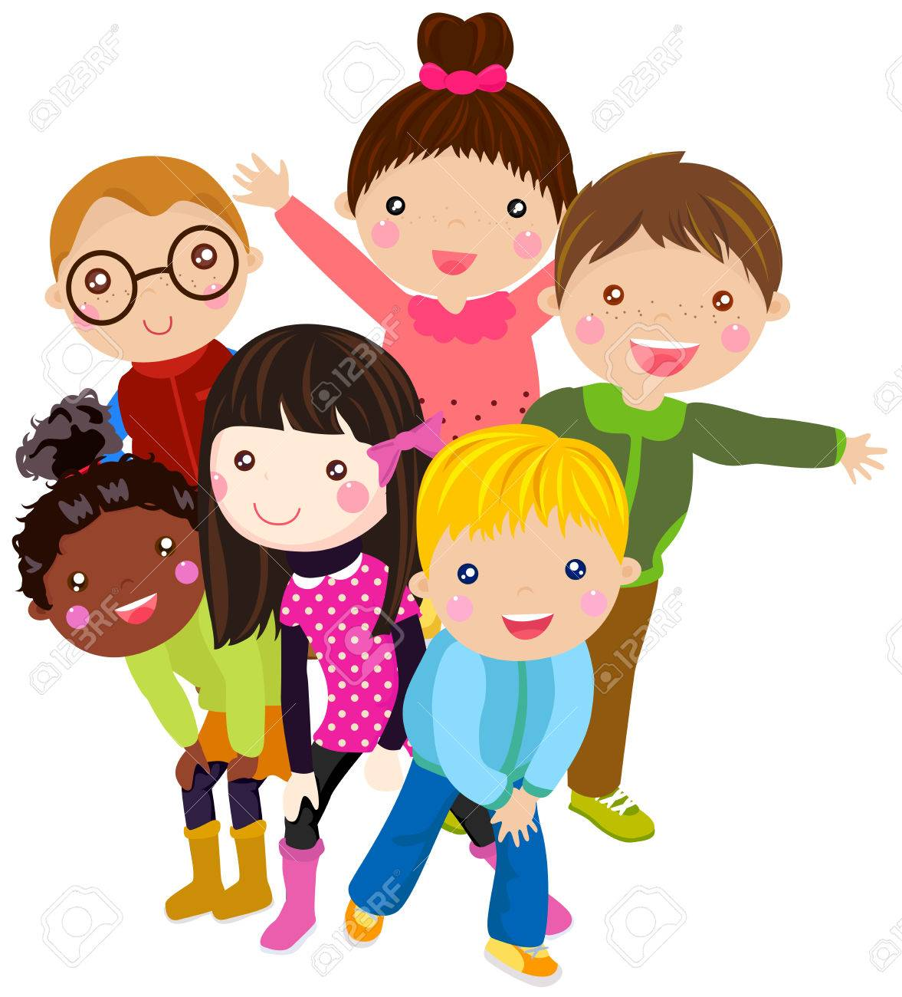
1
Relevez du document trois solutions du service à domicile et dites laquelle est:
plus adoptable pour vous – emploi direct.
plus raisonnable pour vous – recours à un mandataire.
plus économique pour vous – recours à un prestataire

Slide 20
2
Est-ce que dans votre pays existent des organismes pareils? Est-ce qu’ils ont les mêmes tâches?
Dans notre pays il n’y a pas d’organismes pareils. Mais il y a des gens qui cherchent et trouvent l’emploi eux-êmes assitant au marché d’emploi chaque jour. Ils n’ont pas les mêmes tâches, ils vont chez quelqu’un et y travaillent.

Slide 21
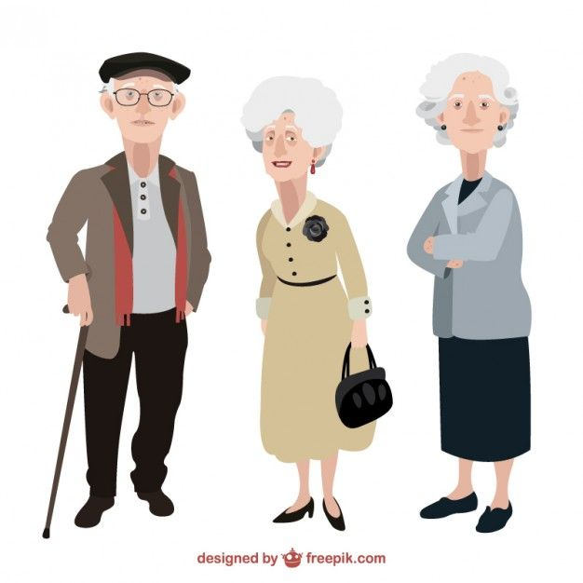
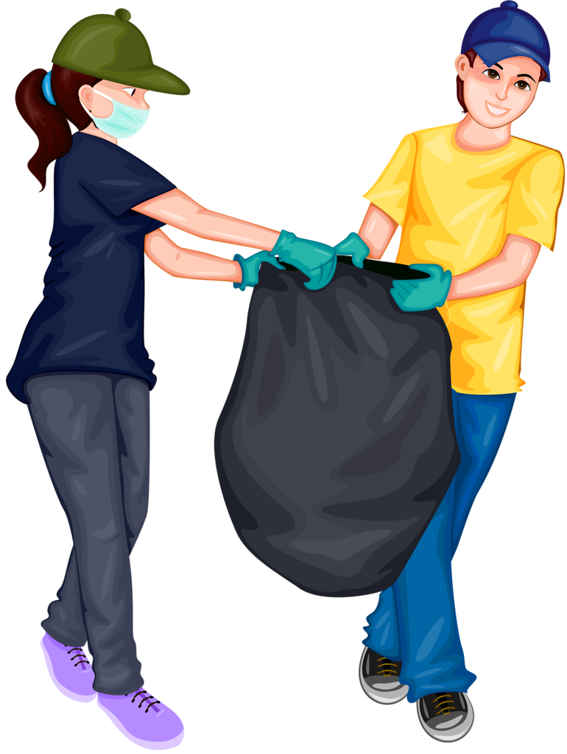
3
Que fait la personne qui choisit l’emploi direct? Comment cela se fait?
La personne qui choisit l’emploi direct embauche et rémunère elle-même son employé. Elle rédige son contrat de travail, calcule son salire, déclare les rémunérations versées et paye les cotisations sociales. Elle doir respecter le droit de travail.

Slide 22
Devoir
Lire le texte (p. 117, faire les activités 4-5.

Slide 23
pour votre attention!

